Slide 1
Método da Secante
Métodos Numéricos
Prof. Antonio Tavernard

Slide 2
Método Secante - Derivação
Método de Newton
(1)
Aproxime a derivada
(2)
Substituir a Equação (2) na Equação (1) dá o método Secante
Figura 1 Ilustração geométrica do método Newton-Raphson.

Slide 3
Método da Secante - Derivação
O método secante também pode ser derivado da geometria:
Da semelhança de triângulos temos:
E pode ser escrito como
Rearanjando, o método da secante torna-se
Figure 2 Representação geométrica do método da Secante.

Slide 4
Algoritmo para o Método da Secante

Slide 5
Passo 1
Calcule a próxima estimativa da raiz a partir de duas estimativas iniciais
Encontre o erro aproximado relativo absoluto

Slide 6
Passo 2
Descubra se o erro relativo absoluto é maior do que a tolerância de erro relativo pré-especificado.
Em caso afirmativo, volte para a etapa 1, caso contrário, pare o algoritmo.
Verifique também se o número de iterações excedeu o número máximo de iterações.

Slide 7
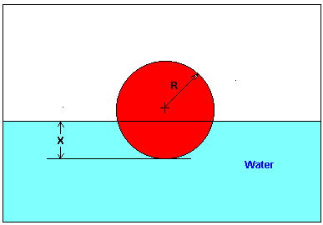
Example 1
Na figura abaixo, a bola flutuante tem gravidade específica de 0,6 e raio de 5,5 cm. Queremos encontrar a profundidade em que a bola está submersa ao flutuar na água.
Figura 6 Diagrama da bola flutuante

Slide 8
Exemplo 1 Cont.
A equação que dá a profundidade x à qual a bola está submersa na água é dada por
a) Use o método da secante para encontrar as raízes das equações para encontrar a profundidade x a qual a bola está submersa. Faça três iterações para estimar a raiz da equação acima.
b) Encontre o erro absoluto relativo no final de cada iteração, e o número de dígitos significativos pelo menos corretos no final de cada iteração.

Slide 9
Exemplo 1 Cont.
Pela física do problema, a bola estaria submersa entre x = 0 e x = 2R,
onde R = raio da bola,
tal que
Figure 6 Diagram of the floating ball

Slide 10
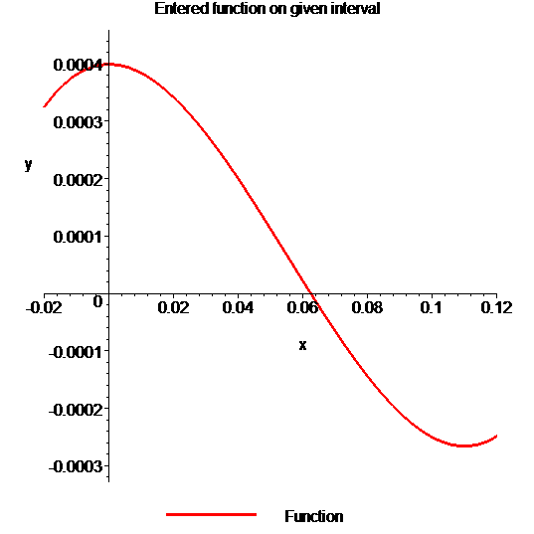
Exemplo 1 Cont.
Solution
Para ajudar na compreensão de como este método funciona para encontrar a raiz de uma equação, o gráfico de f (x) é mostrado à direita, Onde:
Figure 7 grafico da função f(x)

Slide 11
Exemplo 1 Cont.
Vamos supor as suposições iniciais da raiz de
como e
Iteração 1
A estimativa da raiz é

Slide 12
Exemplo 1 Cont.
O erro absoluto relativo aproximado no final da Iteração 1 é
O número de dígitos significativos pelo menos correto é 0, pois você precisa de um erro absoluto relativo aproximado de 5% ou menos para que um dígito significativo esteja correto em seu resultado.

Slide 13
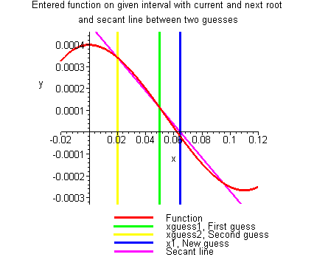
Exemplo 1 Cont.
Figure 5 Gráfico de resultados da Iteração 1.

Slide 14
Exemplo 1 Cont.
Iteração 2
A estimativa da raiz é

Slide 15
Exemplo 1 Cont.
O erro absoluto relativo aproximado no final da Iteração 2 é
O número de dígitos significativos pelo menos corretos é 1, pois você precisa de um erro absoluto relativo aproximado de 5% ou menos

Slide 16
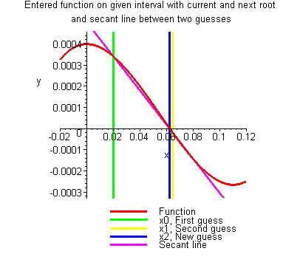
Exemplo 1 Cont.
Figure 6 Gráfico de resultados da Iteração 2.

Slide 17
Exemplo 1 Cont.
Iteração 3
A estimativa da raiz é

Slide 18
Exemplo 1 Cont.
O erro absoluto relativo aproximado no final da Iteração 3 é

Slide 19
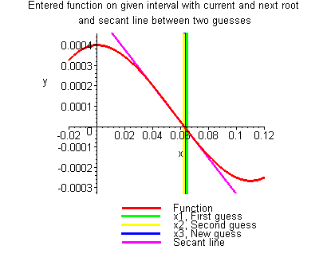
Exemplo 1 Cont.
Figure 7 Gráfico de resultados da Iteração 3.

Slide 20
Vantagens
Converge rápido, se convergir
Requer duas estimativas e a raiz não precisa estar entre elas.

Slide 21
Inconvenientes
Divisão por zero

Slide 22
Desvantagens (continuação)
Pode “pular” raizes

Slide 23
Obrigado!

